Slide 1

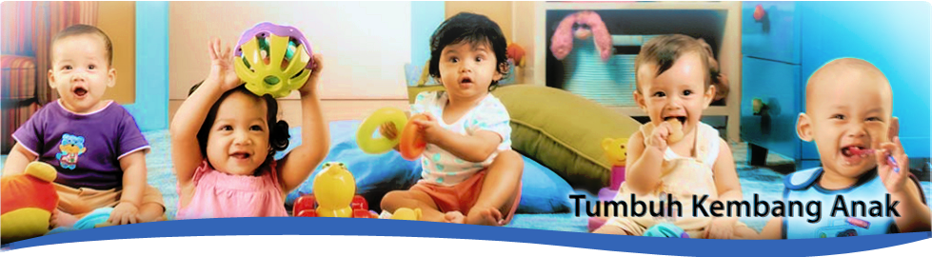
Periode tumbuh kembang menjadi
pondasi dasar bagi kelanjutan kehidupan mereka di masa mendatang

Slide 2
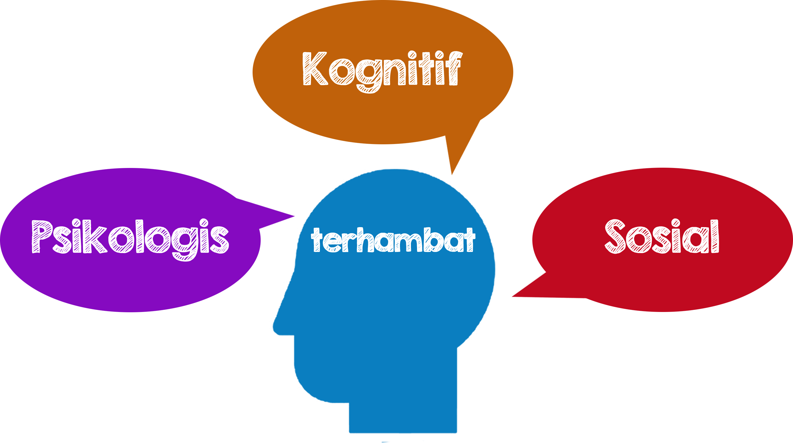
ANAK BERKEBUTUHAN KHUSUS
Mendukung mencapai aktualisasi potensi diri secara maksimal

Slide 3
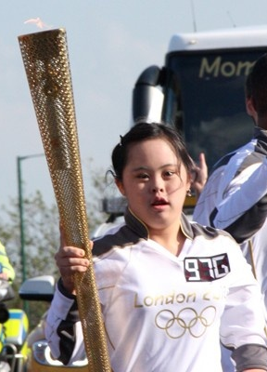
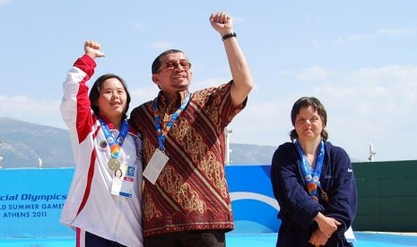
Stephani Handojo
Pembawa Obor Olimpiade di London tahun 2012
Peraih Medali Emas pada Olimpiade Athena tahun 2011

Slide 4
ANAK USIA
SEKOLAH
5-14 TAHUN
detik, 2013

Slide 5
BANTUAN DARI
PEMERINTAH
1 juta
3 juta
tribunnews, 2013

Slide 6
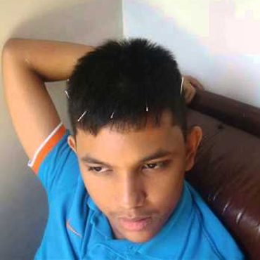
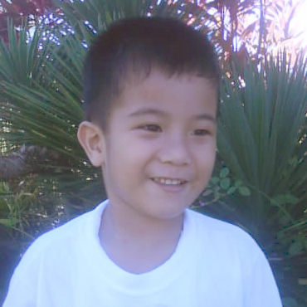
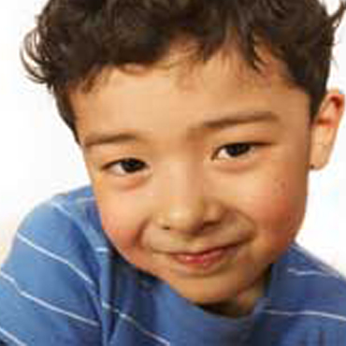
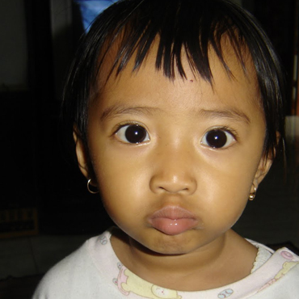
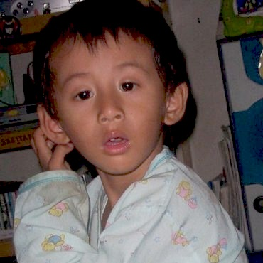
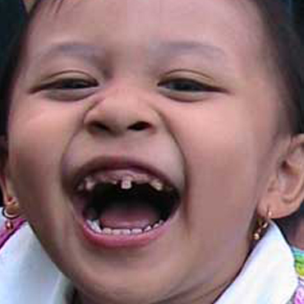
Lalu, bagaimana nasib jutaan
Anak Berkebutuhan Khusus
lainnya?

Slide 7
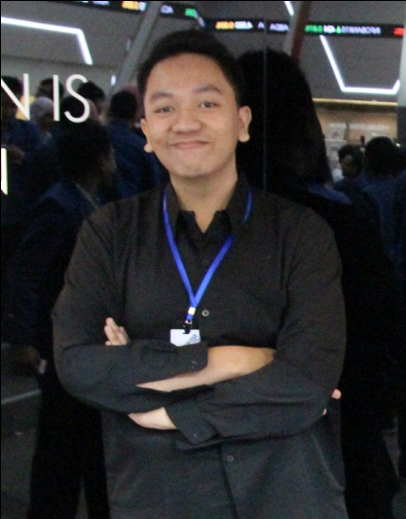
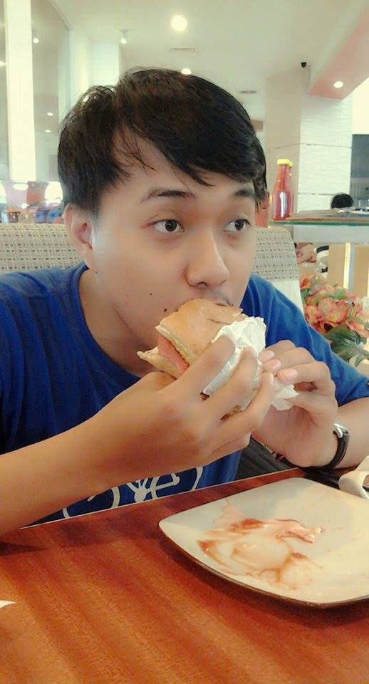
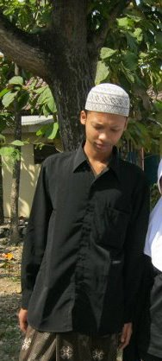
TIMLP
Ekky
Dmitri
Hanif
Desainer
Programmer Aplikasi
Analis dan Dokumentator

Slide 8


Slide 9

Aplikasi Perangkat Bergerak Berbasis
Multiplatform sebagai Media Pembelajaran
Siswa dengan Kebutuhan Pendidikan
Khusus yang Masih Berada di Sekolah Dasar

Slide 10
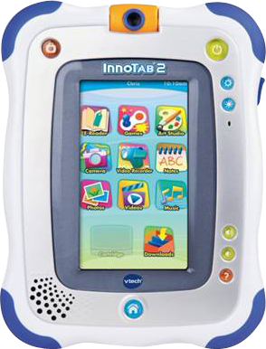
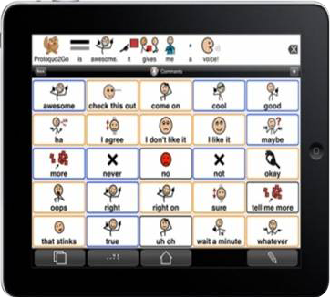
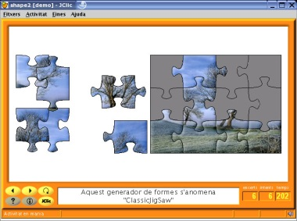
Inovasi Sebelumnya
CLIC
V-TECH
PROLOQUO2GO
Perkembangan teknologi mulai dimanfaatkan untuk terapi Anak Berkebutuhan Khusus

Slide 11
Accessability?
Mobility?
Selain siswa, sistem juga dirancang untuk terapis atau pendidik
Pendidik dapat menyesuaikan konten aplikasi menurut siswanya
Kebebasan bergerak antar lokasi yang berbeda di sekolah (kelas, ruang makan atau bermain)
Flexibility?

Slide 12
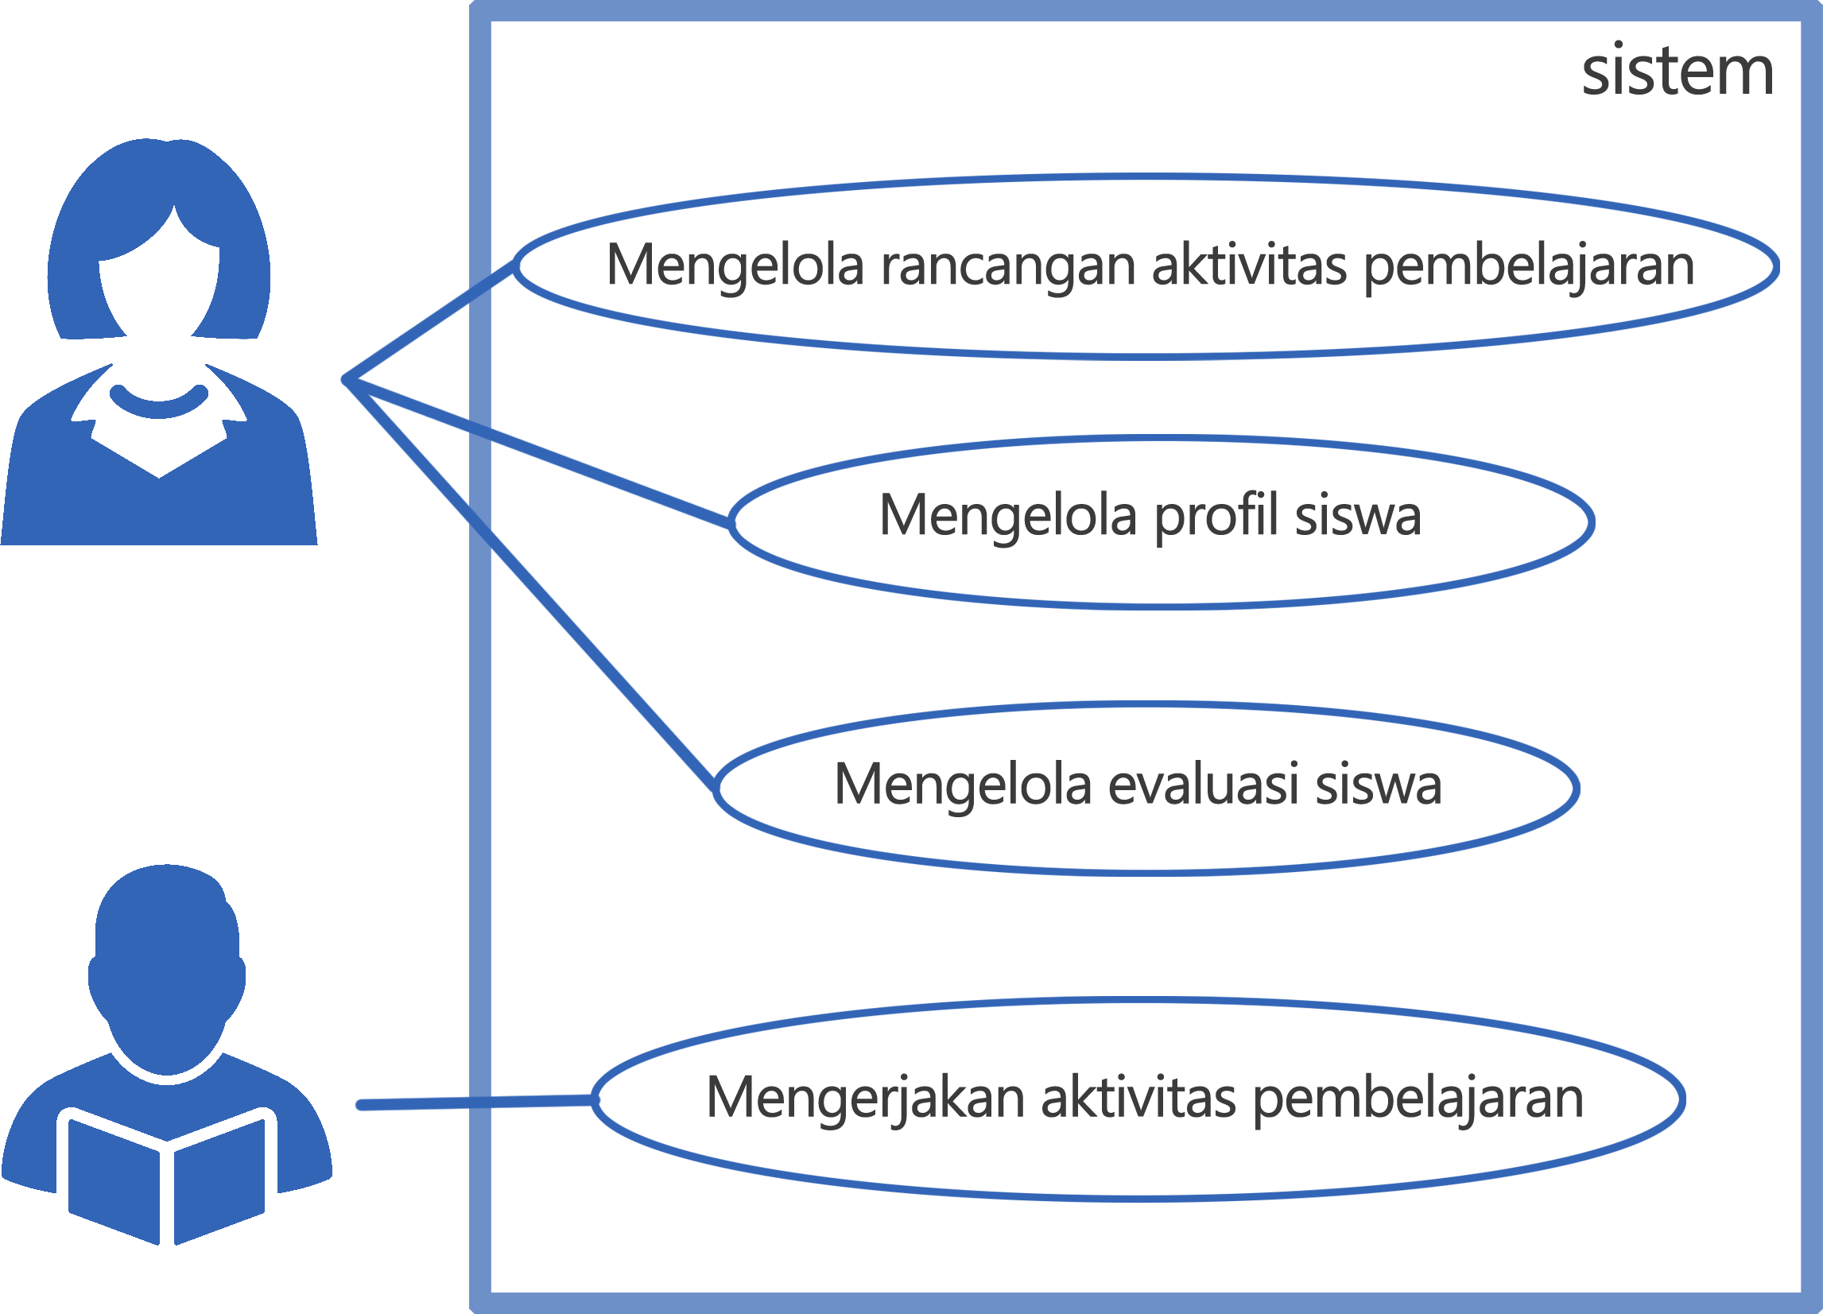
Diagram Kasus Penggunaan
Pendidik
Siswa

Slide 13

Memberikan Aktivitas Pembelajaran untuk Siswa
Memberikan Rekomendasi Aktivitas Terbaik
Fitur
Mengelola Rancangan Aktivitas Siswa
Memberikan Evaluasi Hasil Aktivitas Siswa

Slide 14


Diagram Alir
Pendidik Merancang Aktivitas Pembelajaran Siswa
Pendidik Melihat Evaluasi Pembelajaran Siswa
Web
Storage
Siswa Melakukan Pembelajaran
Kumpulan Aktivitas Pembelajaran Siswa
Hasil Akhir Pembelajaran

Slide 15
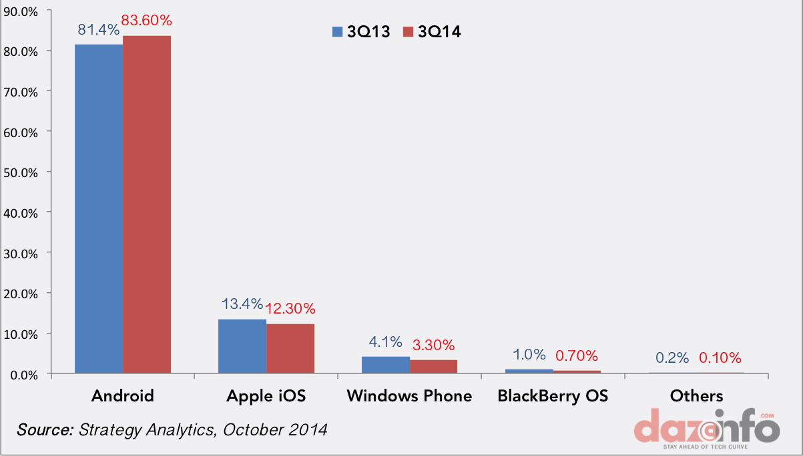

Penerapan Teknologi
Pilihan Platform Aplikasi
Grafik Jumlah Pengguna Sistem Operasi Smartphone

Slide 16
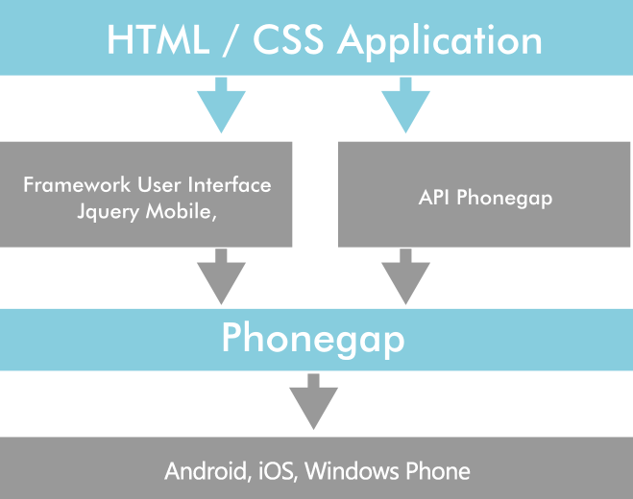

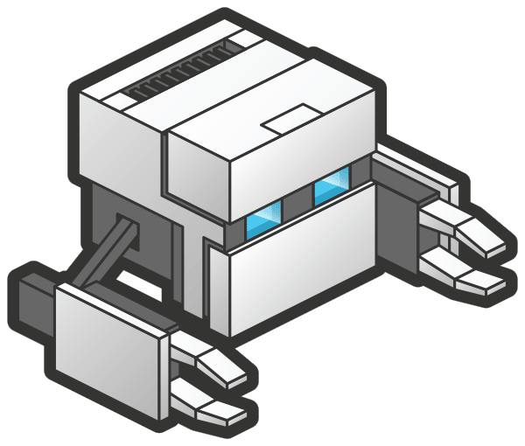
Arsitektur

Slide 17
Video Demo Aplikasi

Slide 18
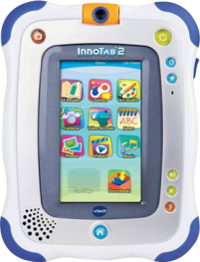

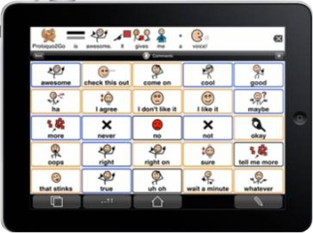

Perbandingan
 | Kriteria | VTech (US) | Clic (Spanyol) | Proloquo2go (Spanyol) | iCare (Indonesia)
Platform | iOS |  |  | √ | √
 | Android |  |  |  | √
 | Windows Phone |  |  |  | √
Metode | ABA | √ | √ |  | √
Terapi | Bahasa | √ | √ | √ | √
 | Matematika |  |  |  | √
 | Kepedulian Lingkungan |  |  |  | √
 | Kemandirian |  |  |  | √
 | Sosial |  |  |  | √
Tahapan | Mudah |  | √ |  | √
 | Sedang |  | √ |  | √
 | Sulit |  | √ |  | √
Laporan Perkembangan |  |  |  |  | √
Dapat Dipersonalisasikan |  |  |  |  | √
Kebebasan Bergerak |  | √ |  | √ | √

Slide 19
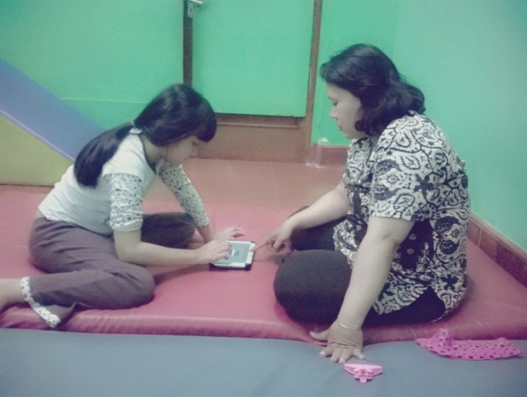
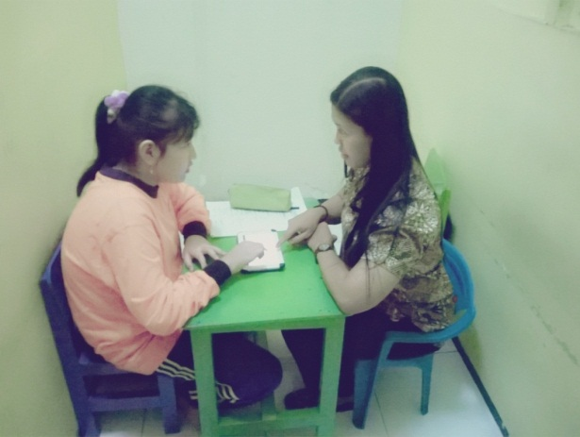
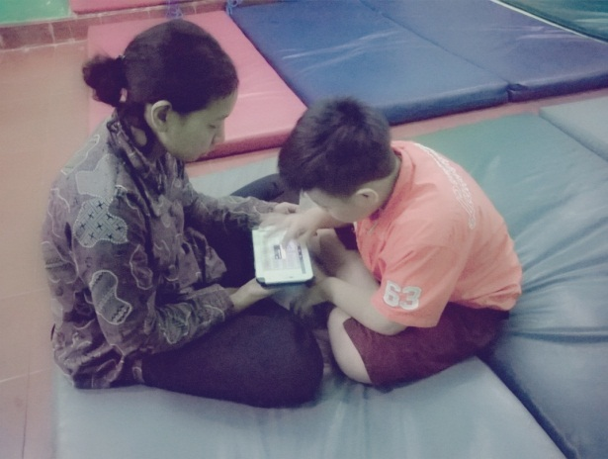
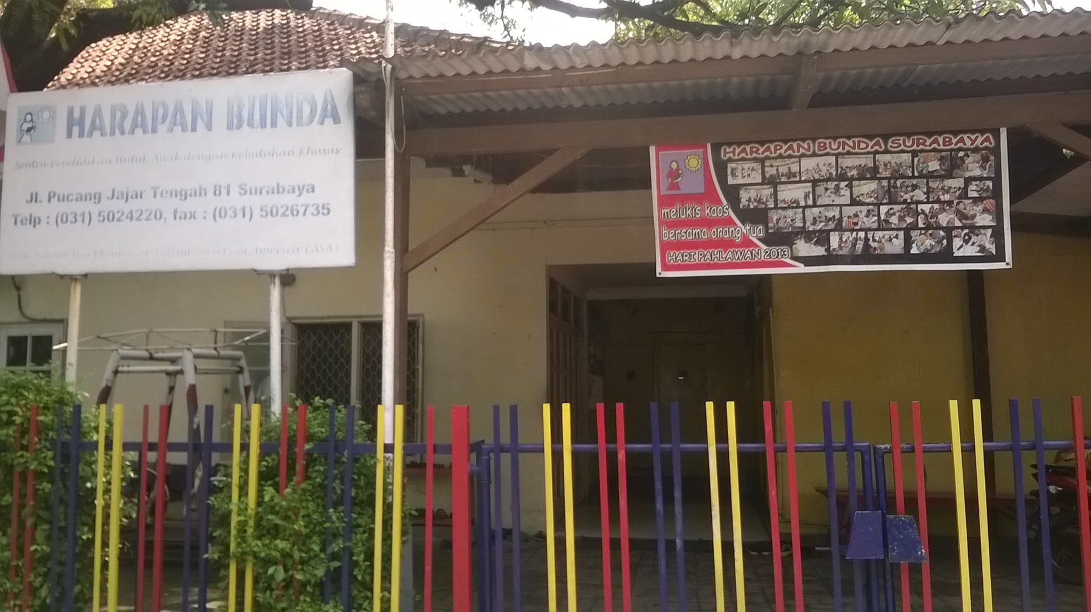
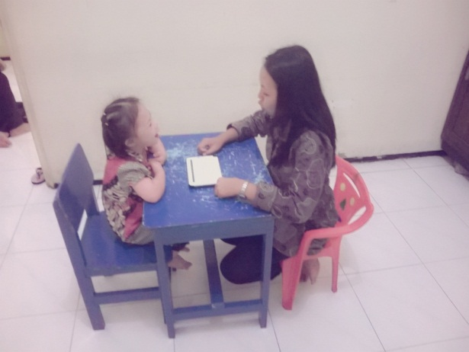
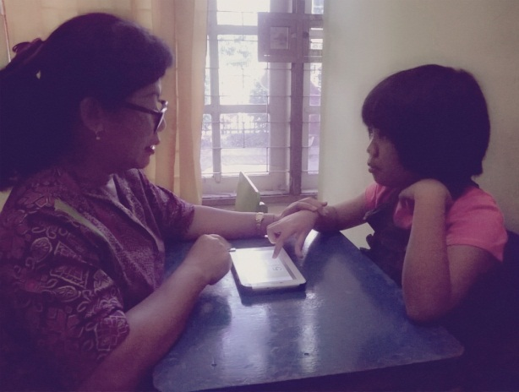
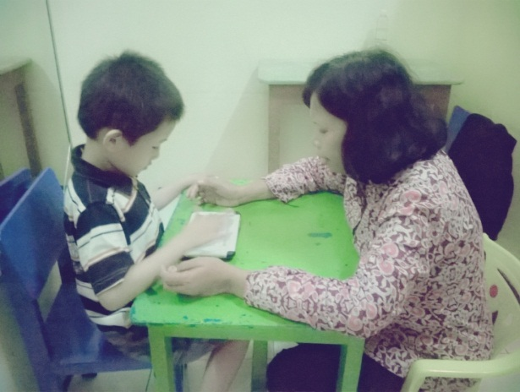
Kondisi Saat Ini (1)
Sentra Pendidikan untuk Anak Berkebutuhan Khusus
“HARAPAN BUNDA” - Surabaya

Slide 20
Hasil Uji (1)
Kemampuan Dasar | Z
Bahasa | 0.027
Matematika | 0.027
Kepedulian Lingkungan | 0.026
Kemandirian | 0.034
Sosial | 0.083
Pengujian untuk melihat seberapa besar pengaruh
intervensi iCare

Slide 21

Hasil Uji (2)
Kemampuan Dasar | Setelah Intervensi (Z)
Bahasa | 0.639
Matematika | 0.814
Kepedulian Lingkungan | 1.000
Kemandirian | 0.803
Sosial | 0.814
Pengaruh jenis kelamin terhadap perkembangan nilai siswa
Kemampuan Dasar | Setelah Intervensi (Z)
Bahasa | 1.838
Matematika | 0.956
Kepedulian Lingkungan | 2.258
Kemandirian | 3.583
Sosial | 1.544
Pengaruh jenis syndrome terhadap perkembangan nilai siswa

Slide 22
Kondisi Saat Ini (2)
Video Testimoni

Slide 23
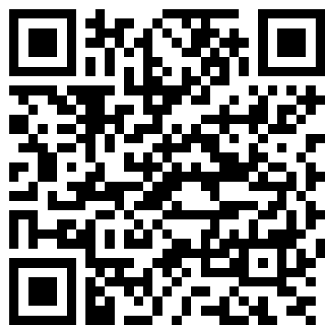
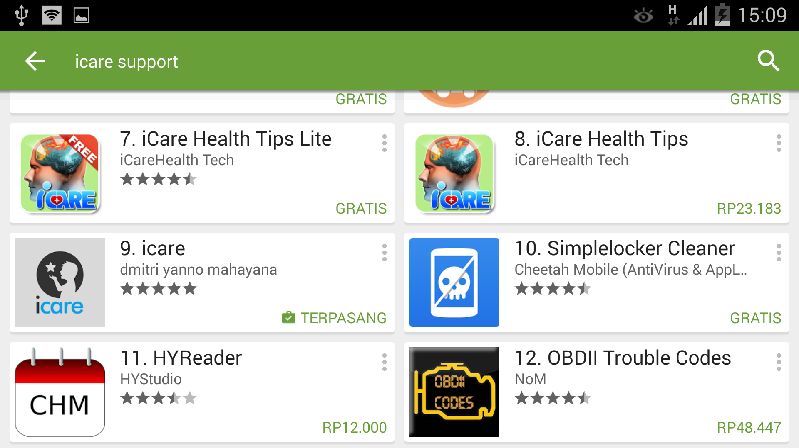



Coming soon..
Tersedia di Google Play Store

Slide 24



Keberlanjutan
Online Mode
Peran Orang Tua Siswa
Variasi Permainan dan
Integrasi Sensor

Slide 25
Tantangan Dewan Juri (1)
Data yang terintegrasi
Menambah peran orang tua dalam proses belajar (Monitoring)
FITUR SINKRONISASI
Mempermudah adaptasi teknologi baru

Slide 26
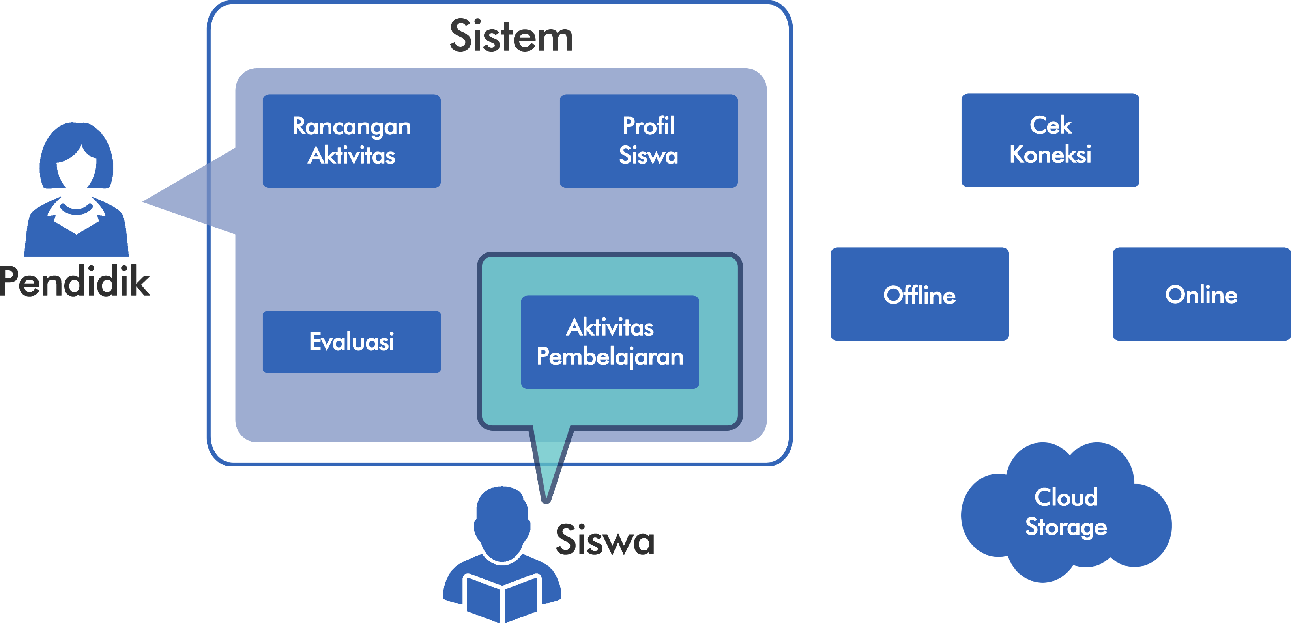
Tantangan Dewan Juri (2)
return
web server
web server

Slide 27
Tantangan Dewan Juri (3)
Video Percobaan Sinkronisasi

Slide 28
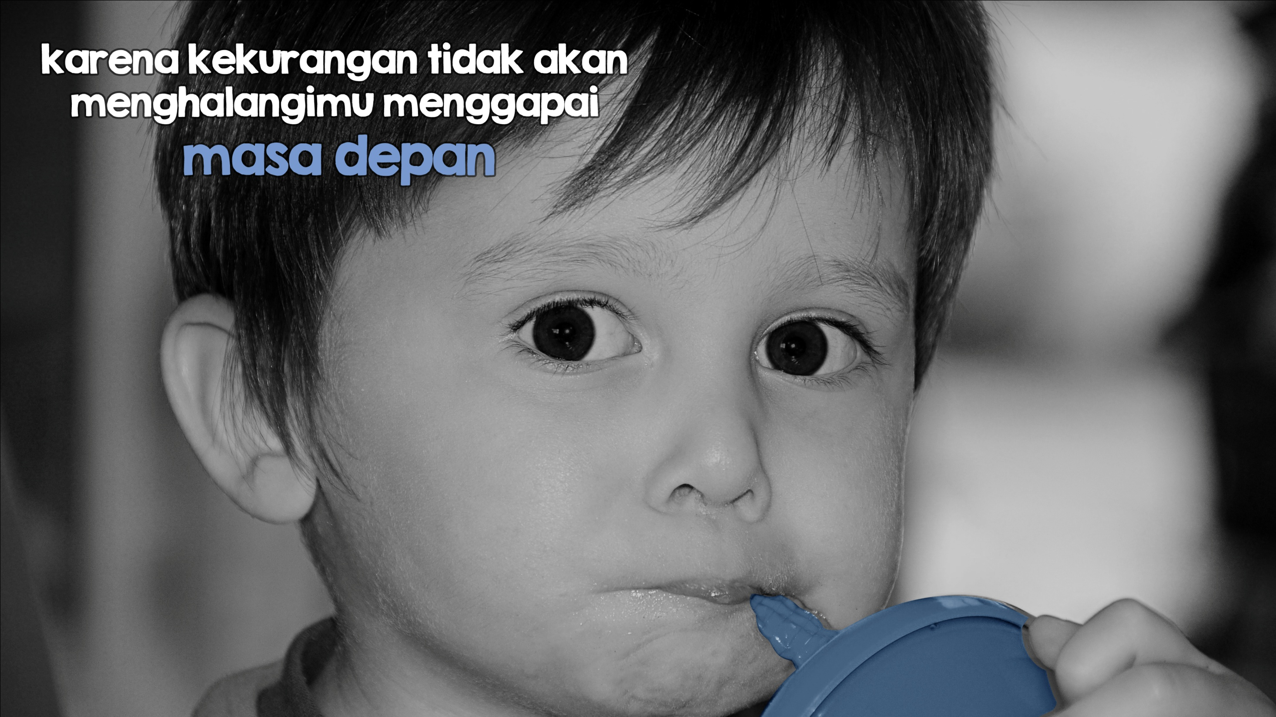

Slide 29



Terima Kasih

